Slide 1
Tekoäly
Suomi-koulussa
Notes:
Tervetuloa mukaan Tekoäly Suomi-koulussa webinaarin ensimmäiseen osaan tänään 17. marraskuuta. Uskoakseni tämä esitys tallennetaan, joten sen voi katsoa myös myöhemmin.

Slide 2
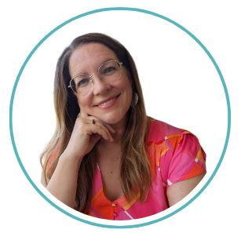
Esittely
Esittele itsesi chatissa: Nimesi, Suomi-koulusi nimi, ja miksi tekoäly Suomi-koulussa kiinnostaa.
KM, oppimismuotoilija Kaisa Silvola
Sunshine Coast, QLD 2005-
Brisbanen/ Sunshine Coastin Suomi-koulu
(perustajajäsen-opettaja-pj-johtokunnan jäsen 2015 alkaen)
Australian Suomi-kouluverkoston perustajajäsen 2017 alkaen
Etäkoulu Kulkurin suomen kielen ja kirjallisuuden opettaja 2007-2022
Ammatillisen ja yliopistokoulutuksen oppimismuotoilija 2022 alkaen
Olen utelias tutkimaan ja kokeilemaan kehittyvän teknologian mahdollisuuksia elämän eri osa-alueilla, mukaan lukien Suomi-koulut, joissa töitä tehdään tärkeän asian eteen usein pienellä budjetilla, rajallisilla resursseilla ja vapaaehtoisvoimin.
Tekoäly Suomi-koulussa 17.11.2024
Notes:
Otetaan tähän alkuun esittely eli voitte jokainen kertoa lyhyesti chatissa missä Suomi-koulussa olette mukana ja miksi tekoäly Suomi-koulussa kiinnostaa. Veera on ystävällisesti lupautunut monitoroimaan keskustelua tänään. Meillä on lopussa aikaa kysymyksille ja sitä ennenkin mahdollisuus keskusteluun. Minä olen Kaisa Silvola, tunnetaan myös Anna-Kaisa Silvolana, ja olen suomalainen kaksikielinen luokanopettaja. Muutin suomalaisen perheeni kanssa Australian Sunshine Coastille Queenslandin osavaltioon vuonna 2005 ja nykyään kaksoiskansalainen. Kun omat lapset alkoivat olla kouluiässä, perustimme Henna Halosen kanssa Sunshine Coastille oman Suomi-koulun toimipisteen, joka toimii hallinnollisesti Brisbanen Suomi-koulun yhteydessä. Siirsin opetusvastuun eteenpäin noin 4 vuotta sitten, mutta olen edelleen mukana johtokunnassa. Australian Suomi-kouluverkosto herätettiin henkiin 2017 pitkän hiljaiselon jälkeen ja olemme järjestäneet vuosittaiset koulutuspäivät eri puolilla maata siitä alkaen. Verkko-opetuksessa minulla on pitkä kokemus vuodesta 2007 alkaen Etäkoulu Kulkurin suomen ja englannin kielen opettajana. Nykyään työskentelen korkeakoulu- ja ammattillisen puolen oppimismuotoilijana, Learning Designer, eli suunnittelen ja kehitän eri tutkintojen verkko-opiskelumateriaaleja. Olemme tänään tekoälyaiheen äärellä, koska ... ”Olen utelias tutkimaan ja kokeilemaan kehittyvän teknologian mahdollisuuksia elämän eri osa-alueilla, mukaan lukien Suomi-koulut, joissa töitä tehdään tärkeän asian eteen usein pienellä budjetilla, rajallisilla resursseilla ja vapaaehtoisvoimin.” Tervetuloa mukaan pienelle tutkimusmatkalle tekoälyn ääreen!

Slide 3
Tavoitteet tänään
1. Ymmärtää mitä tekoäly on ja miten se toimii (20 min)
2. Tunnistaa miten tekoälyä voidaan hyödyntää Suomi-koulussa (20 min)
3. Tutustua konkreettisiin työkaluihin ja sovelluksiin (20 min)
4. Keskustella tekoälyn käytöstä Suomi-koulussa (20 min)
Tekoäly Suomi-koulussa 17.11.2024

Slide 4
Mitä tekoäly on ja miten se toimii?
Suorittaa erilaisia tehtäviä ja prosesseja, toimii ohjeen mukaan
Analysoi ja tunnistaa dataa, trendejä, teemoja, ilmiöitä, kasvoja, tunteita ja esineitä
Luo uutta, yhdistelee tietoa, personoi tehtäviä ja tarjoaa personoituja kokemuksia
Kommunikoi personoidusti, toimii eri kielillä, kääntää, tulkitsee, antaa palautetta
Ennustaa, päättelee, suosittelee
Auttaa päätöksenteossa, vertailee tietoa, käsittelee isoja tietokokonaisuuksia
Tekoäly Suomi-koulussa 17.11.2024
Notes:
Tekoälyä voi lähestyä monesta tulokulmasta. Olen tässä hahmotellut tekoälyn ominaisuuksia ja toimintatapaa erityisesti sellaisia ihmisiä ajatellen, jotka eivät ole kovin tuttuja tekoälytyökalujen kanssa. Lyhyesti sanottuna tekoäly ...

Slide 5
Mitä tekoäly on ja miten se toimii?
(Tekijä: Kaisa Silvola)
Tekoäly Suomi-koulussa 17.11.2024
Notes:
Tekoälyä voi lähestyä monesta tulokulmasta. Olen tässä hahmotellut tekoälyn ominaisuuksia ja toimintatapaa erityisesti sellaisia ihmisiä ajatellen, jotka eivät ole kovin tuttuja tekoälytyökalujen kanssa. Lyhyesti sanottuna tekoäly ...

Slide 6
Tekoäly arjessa
Älypuhelinsovellukset
Puheavustajat: Siri, Google Assistant
Kuvien organisointi: Kuvien automaattinen ryhmittely tunnisteiden perusteella
Google Maps
Verkkopalvelut
Hakukoneet: Hakutulosten personointi
Sosiaalisen median alustat: Sisällön suodatus ja ehdotukset
Kodin älylaitteet
Älytermostaatit: Oppivat käyttäjän mieltymykset
Turvajärjestelmät: Analysoivat liikettä ja ääniä
Tekoäly Suomi-koulussa 17.11.2024
Notes:
Käytämme nykyään tekoälyä monin tavoin arjessamme, joko tiedostaen tai tiedostamatta.

Slide 7
Suomi-koulujen ainutlaatuisuus
Ominaisuudet
Vähemmistökielen ja –kulttuurin asema
Opettajien ja avustajien vapaaehtoisuus, pieni korvaus
Opetetaan suomen kieltä ja kulttuuria lapsille ja nuorille, joilla suomalaisia juuria
Vahvuudet
Suomesta saatu taloudellinen ja käytännön tuki
Opettajien rakkaus Suomeen, suomen kieleen ja suomalaisuuteen
Haasteet
Vähäiset resurssit – aika, raha, ei riittävästi tekijöitö
Osallistujien sitoutuneisuus
Materiaalien laatiminen
Eriyttäminen: oppilaiden vaihteleva kielitaito ja suuri ikäjakauma
Aiemman tiedon ja kokemuksen siirtyminen uusille opettajille
Suomi-kouluopettajien vaihtelevat ammattitaustat
Tekoäly Suomi-koulussa 17.11.2024
Notes:
Suomi-koulut ovat ainutlaatuinen toimintaympäristö ja vastaavia ovat muiden vähemmistökieliryhmien Community Language Schools – tai millä nimellä ne sitten kulkevatkin eri maissa. Suomi-kouluopettajat eivät ole aina ammatiltaan opettajia, sitä tehdään vapaa-ajalla, usein pientä korvausta vastaan tai kokonaan vapaaehtoisesti, ja opettajat haluavat osaltaan edistää suomen kielen osaamista ja suomalaisen kulttuurin tuntemusta niillä resursseilla mitä heitä on.

Slide 8
Miten tekoäly vastaa Suomi-koulujen haasteisiin?
Haasteet
Vähäiset resurssit – aika, raha, ei riittävästi tekijöitä > Tekoäly suunnitteluapuna: säästää aikaa ja rahaa, vähentää työmäärää
Osallistujien sitoutuneisuus > Tekoäly antaa ideoita, auttaa keksimään keinoja, innostuneet opettajat tartuttavat intoa myös oppilaisiin, teknologia kiinnostaa oppilaita, keskustelee, kirjoittaa
Materiaalien laatiminen > Tekoälyn avulla materiaalien laatiminen helpottaa huomattavasti, nopeuttaa prosessia, hakee tietoa eri lähteistä ja tuottaa uutta
Eriyttäminen: oppilaiden vaihteleva kielitaito ja suuri ikäjakauma > Tekoäly auttaa materiaalien eriyttämisessä, on kärsivällinen opiskelukaveri
Aiemman tiedon ja kokemuksen siirtyminen uusille opettajille > Tekoäly antaa ideoita tiedon tallentamiseen ja jakamiseen
Suomi-kouluopettajien vaihtelevat ammattitaustat > Tekoäly opastaa Suomi-kouluopettajia, joilla ei opettajan koulutusta, esim. Arviointiin ja ryhmän hallintaan liittyviä vinkkejä, kotiläksykäytänteitä jne.
Tekoäly Suomi-koulussa 17.11.2024
Notes:
Nyt päästää päivän pääaiheeseen: Miten tekoäly vastaa Suomi-koulujen haasteisiin? Tässä yksi koonti siitä, miten tekoäly voi vastata Suomi-koulujen haasteisiin + resurssit, materiaalit. eriyttäminen.

Slide 9
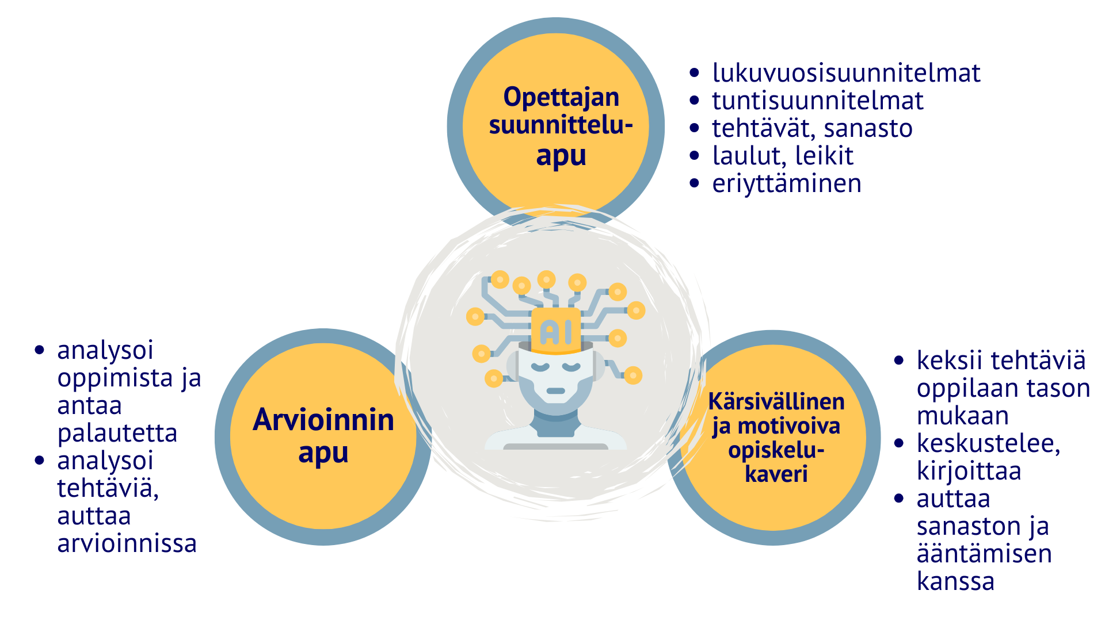
Miten tekoälyä voi hyödyntää Suomi-koulussa?
(Tekijä: Kaisa Silvola)
Tekoäly Suomi-koulussa 17.11.2024
Notes:
Tässä toinen tapa hahmottaa tekoälyn hyödyntämistä Suomi-koulussa. OPETTAJAN suunnitteluapu, OPPILAN kärsivällinen ja motivoiva opiskelukaveri, OPETTAJAN arvioinnin apu jne.

Slide 10
Tekoälytyökaluja
ChatGPT (OpenAI)
Kirjautumisosoite: chatgpt.com
Voi kirjautua Google-tunnuksilla tai sähköpostilla.
Ilmaisversion toiminnot ovat rajallisia (esim. kuva- ja hakurajoitus).
Maksullinen versio n. 20 USD/kk, enemmän kapasiteettia ja nopeammat vastausajat (voi olla esim. Suomi-koulun yhteinen tili opettajille).
Avoin toimintaympäristö: Keskustelut tallentuvat OpenAI-palvelimille ja niitä saatetaan käyttää mallin kehittämiseen (käyttäjä voi säätää yksityisyysasetuksia).
Soveltuu avoimiin, yleisluontoisiin kysymyksiin mutta ei arkaluonteisten tietojen käsittelyyn.
Tekoäly Suomi-koulussa 17.11.2024

Slide 11
Tekoälytyökaluja
Co-pilot (Microsoft)
Toimii Edge-selaimessa integroituna Microsoft Office-sovelluksiin ja muihin Microsoft-tuotteisiin kuten Word Excel, Teams.
Käyttää ChatGPT:n teknologiaa, mutta toimii Microsoftin ekosysteemissä, mikä mahdollistaa asiakirjojen, taulukoiden ja muiden tiedostojen tekoälyavusteisen käsittelyn.
Näyttää käyttämänsä tietolähteet viitteissä, mikä parantaa läpinäkyvyyttä ja auttaa seuraamaan, mistä tiedot ovat peräisin.
Bing.com/create generoi tekstin kuvaksi (käyttä Dall-E kuvagenerointiohjelmaa)
Toimintaympäristön avoimuus on mukautuva: Co-pilot voi olla sekä suljettu että avoin riippuen siitä, käytetäänkö sitä henkilökohtaisessa vai yritysympäristössä.
Tekoäly Suomi-koulussa 17.11.2024

Slide 12
Tekoälytyökaluja
Gemini (Google)
Integroitu Googlen ekosysteemiin, ei erillistä verkkosivua.
Kirjautuminen: Google-tunnuksilla.
Analysoi ja luo sisältöjä erilaisista lähteistä, kuten dokumenteista ja videoista.
Keskittyy erityisesti tekoälyn syväoppimiseen ja luovaan tuotantoon, kuten tekstin ja kuvan generointiin.
Avoin toimintaympäristö - Toimii osana Googlen pilvipalvelua ja voi olla kytköksissä käyttäjän Google-tiliin, mutta sen käyttöön liittyy tiukat tietosuojakäytännöt.
Tekoäly Suomi-koulussa 17.11.2024

Slide 13
Tekoälytyökaluja
NotebookLM (Google)
Kirjautumissivu: notebookLM.google.com
Kirjaudutaan omilla Google-tunnuksilla, käyttää Geminiä.
Analysoi erilaisia sisältöjä, kuten käyttäjän lataamia dokumentteja, YouTube-videoita ja muita aineistoja, ja luoda niistä yhteenvetoja, kysymyksiä ja tehtäviä (ei käsittele kuvia tällä hetkellä).
Toimintaympäristö on suljettu – Analysoi vain käyttäjän lisäämiä tiedostoja ja aineistoja, eikä jaa niitä ulkopuolisille.
Tekoäly Suomi-koulussa 17.11.2024

Slide 14
Tekoälytyökaluja
Llama (Meta)
Avoimen lähdekoodin tekoälymalli, mutta Meta on integroinut sen myös osaksi sovelluksia (WhatsApp ja Messenger) eli ei erillistä kirjautumista.
Ei osaa vielä kunnolla suomea.
Käsittelee luonnollista kieltä ja pystyy keskustelemaan käyttäjien kanssa reaaliajassa.
Viestintäsovelluksissa (kuten WhatsAppissa ja Messengerissä) sitä käytetään helpottamaan arkikeskusteluja ja antamaan vastauksia kysymyksiin.
Suljettu toimintaympäristö - Meta hallinnoi datan käsittelyä ja yksityisyysasetuksia.
Tekoäly Suomi-koulussa 17.11.2024

Slide 15
Muistisääntöjä tekoälyn käyttöön
Käytä selkeitä ohjeita (prompts), tarkenna tarvittaessa. – Kerro mitä haluat.
Tiedosta tietoturva. – Älä syötä henkilökohtaisia tai arkaluonteisia tietoja.
Kunnioita materiaalien tekijänoikeuksia. – Syötä tekoälylle vain materiaalia, johon sinulla on omistusoikeus tai jotka eivät ole tekijänoikeuksien alaisia.
Ole kriittinen – Arvioi kaikki tekoälyn tuotos, tarkista tiedot ennen käyttämistä.
Ole vastuullinen – Käytä tekoälyä vastuullisesti ja hyvän edistämiseen, noudata sääntöjä ja ohjeita.
Ole avoin – Kerro tekoälyn käytöstä kohteen vaatimusten mukaan.
Käytä oppimisen tukena, oppimisen edistämiseen - Tekoäly ei korvaa opettajaa tai inhimillistä ohjausta.
Muista tekoälyn käyttöikärajat - Alle 13-vuotiaat lapset käyttävät tekoälyä vain aikuisen valvonnassa.
Suomi-koulut noudattavat maakohtaista lainsäädäntöä tekoälyn käytössä.
Tekoäly Suomi-koulussa 17.11.2024

Slide 16
Lapset tekoälyn käyttäjinä
Lasten tekoälyn käyttö on aina aikuisen vastuulla.
Tekoälyn itsenäisen käytön ikäraja on yleensä 13 vuotta.
Tekoälyn käyttöä kokeillaan ja opetellaan yhdessä lapsen kanssa, aikuisen valvonnassa.
Tutkitaan tekoälyn mahdollisuuksia lapsen kanssa uteliaasti, tarkastellaan tuloksia viisaasti.
Opetetetaan lapsille nettietiketti: Ole kohtelias ja asiallinen myös tekoälyn kanssa.
”Tekoäly, kerro miten Jänis istui maassa –laulun sanat menee!”
Tekoäly Suomi-koulussa 17.11.2024

Slide 17
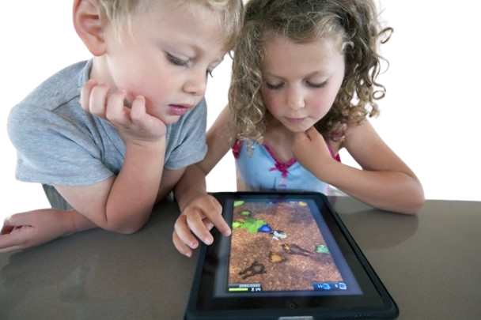
Lapset tekoälyn käyttäjinä
Tekoälyn käyttöideoita lapsille –
Tavoitteena mielekäs ja oppimiseen tähtäävä ruutuaika
ideointi (askarteluideat, liikuntavinkit)
oppiminen (leivonta- ja ruokareseptit, keskustelukaveri eri kielellä, runot, laulun sanat, tarinan kirjoittaminen yhdessä tekoälyn kanssa)
palautteen ja ohjeiden saaminen (kerro miten voisin parantaa ääntämistä, auta ymmärtämään …)
hauskanpito (kerro arvoituksia tai vitsejä).
Tekoäly Suomi-koulussa 17.11.2024

Slide 18
Esimerkkejä
Lukuvuosisuunnitelma:
Lataa tekoälylle kuva taí tiedosto vanhasta lukuvuosisuunnitelmasta
Pyydä sitä luomaan samalla tyylillä uusi, jossa aiheet ovat erilaiset/ samanlaiset ohjeesi mukaan
Tarkenna ja muokkaa tarpeesi mukaan
Eriyttävät tehtävät: Ohjeistus tekoälylle
“Käsittelemme Suomi-koulussa maatilan eläimiä Suomessa. Tarvitaan tehtäviä kolmelle eri ikäryhmälle 3-5-vuotiaat, 6-9-vuotiaat ja 10-13-vuotiaat. Luo tehtäviä, jotka oppilas tekee kynällä monisteeseen. Liitä mukaan ilmaisia kuvalähteitä tai suomenkielisiä videoita maatilan eläimistä, joita opettaja voi käyttää opetuksessa.”
Arvioinnin apu:
Lataa kuva tai teksti oppilaan tehtävästä (ilman tunnistetietoja)
Pyydä tekoälyä antamaan arvio oppilaan kielitasosta haluamallasi asteikolla ja pyydä antamaan rakentavia kommentteja, jotka tukevat oppimista.
Tekoäly Suomi-koulussa 17.11.2024

Slide 19
Kokeillaan tekoälyä
Tehtävänanto 1:
Miten voisimme käsitellä Suomen itsenäisyyspäivää 5-10-vuotiaiden lasten kanssa Suomi-
koulussa? Kerro leikki-, opiskelu- ja askarteluideoita.
Tehtävänanto 2:
Suunnittele sanaston harjoittelu/oppimispeli 5-7-vuotiaille lapsille, joka sisältää suomenkielisiä sanoja ja kuvia. Pelin tulisi olla leikkisä ja aktivoiva, joko paperilla tehden tai toiminnallisena.
Tehtävänanto 3:
Suunnittele lyhyt joulu- näytelmä (10 lasta), joka sijoittuu suomalaiseen metsään. Esittäjinä 7-10-vuotiaat lapset Suomi-koulussa, osalla heikko suomen taito. Voi sisältää eläimiä ja tonttuja.
Kirjoita chattiin parhaat tekoälyltä saamasi vinkit tai omat oivalluksesi.
Tekoäly Suomi-koulussa 17.11.2024

Slide 20
Tekoälyn mahdollisuudet
Mihin sinä tarvitsisit eniten (tekoälyn) apua Suomi-koulussa?
Tekoäly Suomi-koulussa 17.11.2024

Slide 21
Mikä tekoälyn käytössä epäilyttää tai huolestuttaa?
Millaisia huolia tai epäilyjä tekoälyn käyttö herättää?
Tekoäly Suomi-koulussa 17.11.2024
Notes:
Malleja voi testata, ilmaisia malleja
Suomi-koulun omat liikennevalot?
face to face mutta kokeillaan tekoälyä KIELEN ja KULTTUURIN oppimiseen
Nyt vasta alkua, tämä tule kehittymääm AGENTIT kehittyy, harva pysyy perässä
WhatsAppia kokeillaan

Slide 22
Yhteenveto ja keskustelu
Tekoälyn muistisäännöt
Vastuullinen ja eettinen käyttö
Hyvä renki, huono isäntä.
Mistä aiheesta haluaisit
lisäkoulutusta tekoälyyn liittyen?
Tekoäly Suomi-koulussa 17.11.2024

Slide 23
Kiitos ja tapaamisiin keväällä 2025
Kiitos osallistumisestasi tänään! Liity FB-ryhmään “Tekoäly Suomi-koulussa”.
Seuraavasta webinaarista keväällä 2025 lisätietoa myöhemmin.
Kiinnostavia löytöjä tekoälyn parissa! Tutki, keskustele ja kokeile!
Yhteystiedot: Kaisa Silvola – aksilvola@gmail.com
Tekoäly Suomi-koulussa 17.11.2024

